Slide 1

Proyecto 1 Etapa 2
Analítica de textos

Slide 2



Integrantes
Jessica Robles moreno
Maria paula gonzalez
JUAN ESTEBAN VERGARA

Slide 3
María Paula González Escallón
Roles ejecutados:
Líder del proyecto
Manejadora de preentregas individuales
Grupo de ingenieros de software
Implementación de aplicación, interfaz y su integración con el modelo
Horas trabajadas:
10 horas
Asignación de puntos:
33.33 de 100

Slide 4
Jessica Robles Moreno
Roles ejecutados:
Líder de manejo de datos
Encargada de creación de pipeline
Grupo de ingenieros de software
Implementación de aplicación, interfaz y su integración con el modelo
Horas trabajadas:
10 horas
Asignación de puntos:
33.33 de 100

Slide 5
Juan Esteban Vergara
Roles ejecutados:
Encargado de diseño y resultados de aplicación
Funcionamiento y aspecto de la aplicación
Entrega de resultados y desarrollo de video
Horas trabajadas:
10 horas
Asignación de puntos:
33.33 de 100

Slide 6
Reuniones realizadas
Reunión de lanzamiento:
11 de noviembre del 2022
Reunión de finalización:
13 de noviembre 2022
Reunión de seguimiento:
12 de noviembre del 2022

Slide 7

Comprensión del negocio
Enfoque analitico

Slide 8
Descripción de usuario/rol de la organización
La aplicación realizada en este proyecto será usada por miembros directivos de la rama de recursos en línea y nuevas tecnologías de la organización “Suicide Awareness Voices of Education” (SAVE) bajo la gerencia de Jennifer Owens (Program Manager).
La aplicación ira a la par con las nuevas tecnologías creadas alrededor de la prevención de suicidio por redes sociales.

Slide 9
Conexión entre aplicación y modelo de negocio
SAVE es una organización que se enfoca en las practicas activas para la prevención del suicidio a través de la sensibilización publica, educación y equipamiento para salvar vidas.
Una buena cantidad de recursos del negocio van orientados al soporte virtual para las personas que requieren ayuda inmediata, la aplicación desarrollada brinda capacidad de reacción al negocio a casos tempranos o sin identificar de una forma activa siendo potencialmente una pieza clave en el negocio captando la población objetivo y ayudándola de forma más temprana

Slide 10
Importancia de la aplicación para el rol que la usa
Los miembros encargados de los recursos tecnológicos de la organización ya poseen un soporte para redes sociales para prevenir intentos de suicidio (preventtheattempt.com) pero es para una captación pasiva de casos de ayuda, requieren que la persona afectada busque la ayuda dentro de las redes sociales.
Pero los miembros encargados con el uso de la aplicación que creamos pueden pasar a una captación activa de casos en las redes sociales, añadiendo el uso de la aplicación implementada con el pipeline entrenado a la cadena de proceso de ayuda como herramienta inicial

Slide 11
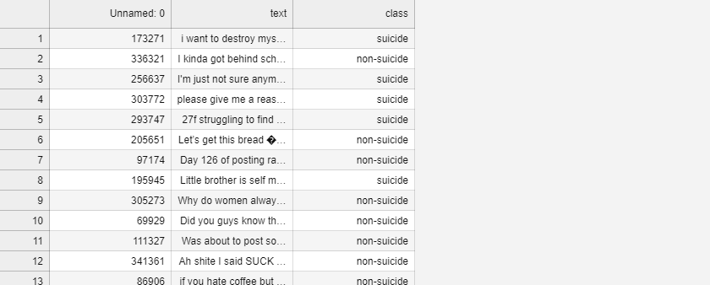
Entendimiento y preparación de los datos

Slide 12
Formato y columnas
La organización nos brinda datos en un archivo csv con 3 columnas y 195.700 registros. En orden las columnas hacen referencia al numero asociado del registro, el comentario extraído de Reddit y por ultimo la etiqueta que asocia el comentario con “suicide” o “non-suicide”. La primera columna no es de interés al ser un identificador del comentario y no da valor al negocio.

Slide 13
Calidad de datos
Al revisar la calidad de los datos se encuentra que ningún registro es nulo, por lo tanto no es necesario borrar registros por nulidad. También se visualiza que los datos etiquetados con “non-suicide” y “suicide” en cantidad se encuentran medianamente balanceados (110165 y 85535 respectivamente) y no se necesita generar registros con SMOTE
También se encontró que en la columna de textos hay comentarios con caracteres especiales como enter, puntuaciones y espacios excesivos. Todo esto se removió dejando el texto de la forma mas sencilla posible, también transformando las mayúsculas en minúsculas para homogenizar el texto y evitar una clasificación errónea de parte del algoritmo.

Slide 14
Calidad de datos
Una observación de los datos es que hay bastantes comentarios con palabras repetidas. Sin embargo al tokenizar se ignoran, esto debido a que los algoritmos no predicen en base a la repetición de las palabras sino en su comportamiento individual. Por esto las palabras repetidas no afectan el modelo y no es necesario removerlas.

Slide 15
Implementación
Se implemento el método CountVectorizer como método para volver las palabras números y facilitar el entendimiento de los algoritmos. Esta función crea vectores donde cada posición representa la cantidad de repeticiones que tiene cada palabra de nuestro vocabulario. En nuestro caso debido a la limpieza hecha, estos vectores van a estar rellenos de números binarios.

Slide 16
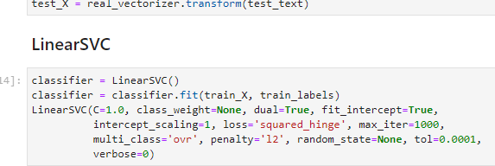
Desarrollo del modelo y la aplicación

Slide 17
Algoritmo y modelo a usar
Debido a su desempeño en la entrega previa del proyecto se concluyo que el mejor era LinearSVC y por esto se decidió trabajar con este algoritmo a la hora de construir la aplicación.
El modelo y los datos implementados fueron mínimamente cambiados. Se incorporo el uso de pipelines para su posterior exportación y uso desde la aplicación.

Slide 18
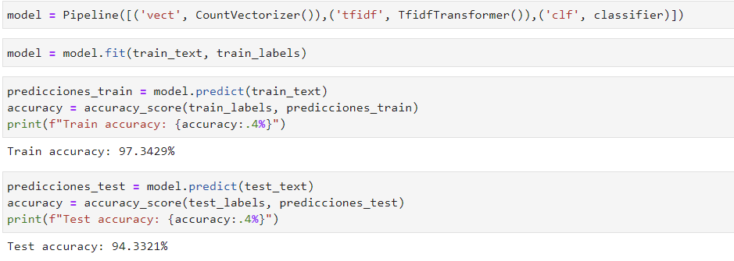
Pipeline

Slide 19
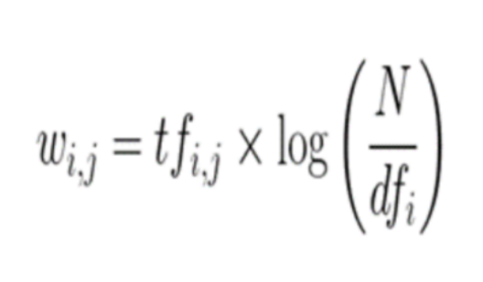
Pipeline
Para realizar el pipeline se realizaron los siguientes pasos:
Se utilizo CountVectorizer para agrupar los datos en una matriz donde cada posición representa la cantidad de repeticiones de una palabra. Esta función separa los datos por espacios en blanco, vuelve todos los caracteres minúsculas y elimina puntuaciones o caracteres especiales.
Luego se usa la función tfidTransformer que transforma la previa matriz en una representación tf-idf. Esto representa la multiplicación del numero de veces que esta la palabra en un comentario por el inverso de en cuantos documentos con la siguiente ecuación:

Slide 20
Pipeline
Al representar los datos de esta forma se puede entender la importancia de las palabras en los comentarios, tal que si la palabra se repite muchas veces en muchos comentarios entonces la palabra no tiene mucha importancia para el sentido del comentario. Sin embargo, si sale muchas veces en pocos comentarios entonces es una palabra importante para el contexto.
Por ultimo se realiza la ejecución del modelo escogido (LinearSVC). Lo que hace este algoritmo es implementar un kernel lineal para encontrar el mejor hiperplanp que divide y categoriza los datos dados en el entrenamiento. De esta forma ya tendrá una referencia para cuando se ingresen datos sin etiqueta.

Slide 21
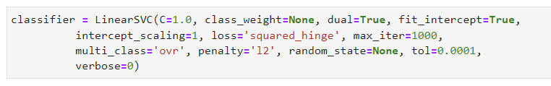
LinearSVC
Al implementar el algoritmo se dejaron los parámetros por defecto. Squared_hinge representa la información utilizada para la función los en el algoritmo. L2 representa la penalización, es utilizada así ya que los datos no son dispersos y queremos que la penalización sea constante.

Slide 22
Entrenamiento
Para hacer el entrenamiento y la evaluación del algoritmo se separaron la totalidad de los datos dados. Aunque es una cantidad elevada de datos, el modelo no presentaba demoras de mas de 1 minuto para ejecutar y se considero que se obtendrían mejores resultados con la mayor cantidad de datos posibles.
Luego de entrenar el modelo, se exporta como un archivo .joblib para ser utilizado al momento de ejecutar la aplicación.

Slide 23
Aplicación
Para desarrollar la aplicación se uso el framework de alto nivel Django, que permite el desarrollo de paginas web escalables, seguras y sostenibles. Se eligió Django ya que permite una implementación sencilla en Python. Esto representa una facilidad ya que tanto el modelo y el pipeline fue realizado en este lenguaje.
Se realizo una aplicación web que contiene la interfaz y la lógica necesaria para la organización. Se hizo una interfaz simple para que se pueda realizar la predicción de textos y una sección para ingresar comentarios y clasificarlos.
La interfaz se realizo con html y Bootstrap, que nos facilita la implementación interactiva y la sencillez. Se hizo persistencia de los datos con sqlite3 que viene predeterminada en django. La comunicación entre lógica y persistencia se hizo con los modelos de django y el redireccionamiento (url.py view.py). Por ultimo la lógica se encuentra en logic_inputs.py donde se hacen las funciones créate y get

Slide 24
Predicciones
Se decidió que primero se harían las predicciones para luego almacenarlas en la persistencia y así mantener un registro de las predicciones.
Todo este proceso se hace desde la aplicación. Se implemento la API fastapi que se comunica con la aplicación, facilitando las peticiones y su posterior almacenamiento.

Slide 25
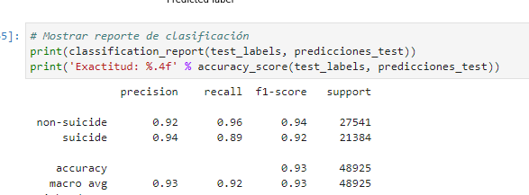
Resultados

Slide 26
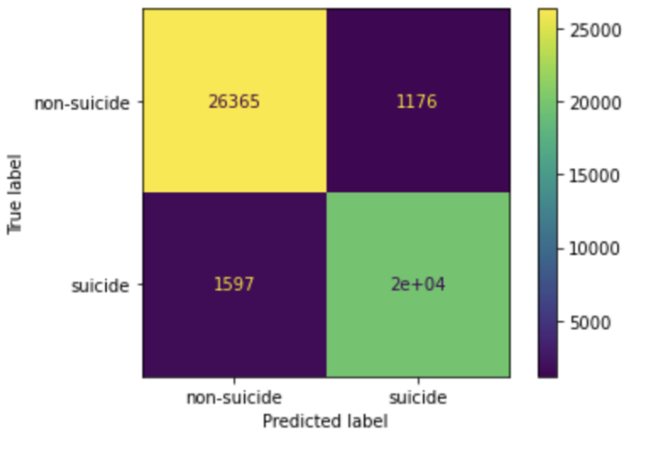
Accuracy Score
Después de la creación del pipeline y su entrenamiento se revisaron las métricas de clasificación del algoritmo. Primero se encontró que el accuracy score sobre los datos de entrenamiento fue de 97.3429% y sobre los de prueba fue de 94.3321%

Slide 27
Precisión y recall
Con la medición de precisión (VP/(VP+FP)) se pudo observar que el porcentaje de caso positivos es de 94% al igual que el de negativos. Esto nos dice que el algoritmo identifica de igual forma los casos de comportamientos suicidas y no suicidas.
Con recall (VP/(VP+FP)) se ve que los casos suicide se identificaron correctamente un 93% y un 96% para non-suicide. Debido a que el objetivo de la organización es identificar los casos suicide se recomienda aumentar las muestras de casos suicidas para que el algoritmo mejore con entrenamiento su identificación de casos suicidas.
En general el algoritmo identifica mejor los casos no suicidas con el f1-score ya que para los no suicidas es de un 95% y de suicidas es de 93%.

